Slide 1


Современные технологии
сайтостроения для решения
бизнес-задач
Современные технологии сайтостроения для решения бизнес-задач
ФИО
должность
Олег Дудак
Руководитель «Trionix»
trionix.biz

Slide 2


Куда вы обращаетесь, если ищите услуги/продукты
или хотите узнать
больше о компании?

Slide 3

На сайт компании!

Slide 4
Что такое сайт для любой компании?
Полноценное представительство компании
в Интернете
Возможность продвижения продукции/услуг компании
Поддержка и общение с клиентами и партнерами
Информационная поддержка бизнес-процессов компании

Slide 5
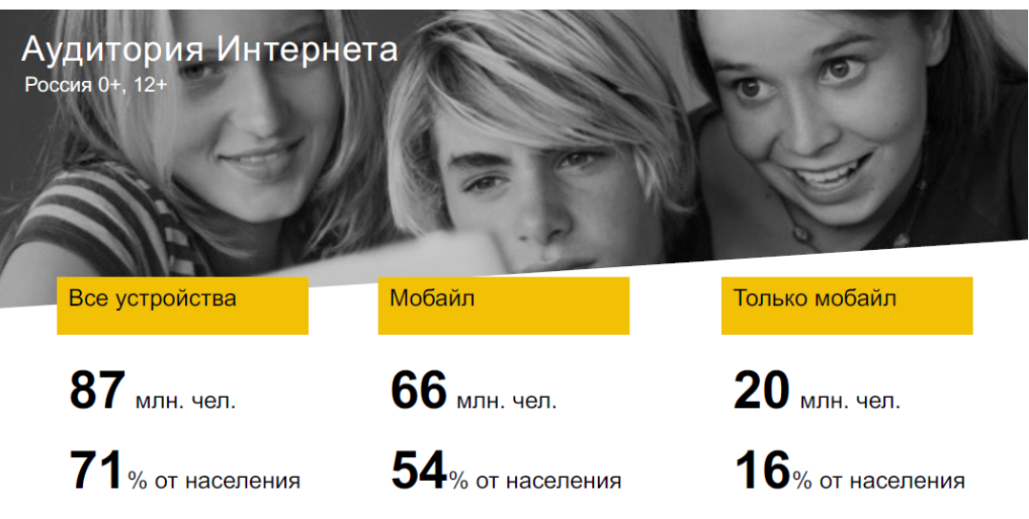

Ежемесячная аудитория интернета достигла 87 млн
Это 71 % от всего населения страны.

Slide 6

Сайт - это часть бизнеса.
Управлять сайтом можно быстро, просто
и эффективно!
А еще сайт – это:
Безопасность
Коммуникации
Мобильность
Многосайтовость
Интернет-магазин
Удобрый Поиск
BigData
Интеграция с 1С
CMS

Slide 7
CMS (Content Management system)
«ДВИЖОК»
система с простым и понятным интерфейсом для управления всеми элементами сайта

Slide 8


БЕСПЛАТНАЯ
ИЛИ КОММЕРЧЕСКАЯ CMS?

Slide 9


ЭКОНОМИЯ
Несмотря на нулевую стоимость лицензий бесплатных CMS, экономия «съедается» за счет более высокой стоимости внедрения и поддержки.
Бесплатные CMS требуют больших затрат на обслуживание, тренинг и потери из-за нестабильной работы системы и простоев в работе.
С коммерческой CMS заказчик получает тиражное решение, которое может обслуживать любая компания.

Slide 10


ОРИЕНТАЦИЯ НА БИЗНЕС

Slide 11
1
2
3
Разработчики коммерческих CMS ориентируются на бизнес-задачи клиентов, учитывают рыночные тенденции и требования целевой аудитории
Цель разработчиков бесплатных CMS редко привязана к потребностям клиентов
Коммерческая CMS - это законченное, протестированное произведение, построенное по единой концепции и заточенное под конкретные нужды

Slide 12


ДОКУМЕНТАЦИЯ И ТЕХПОДДЕРЖКА
Коммерческие CMS поставляются с законченной документацией, разработчик внимательно следит за ее обновлением и доставкой конечному пользователю
Разработчик коммерческой CMS предоставляет гарантии качественной технической поддержки, регулярного обновления продукта и актуальной документации

Slide 13
БЕЗОПАСНОСТЬ
ИТ-безопасность является одним из безусловных приоритетов разработчиков коммерческих CMS, т.к. гарантией качества продукта выступает бизнес разработчика
Согласно исследованиям, чаще всего зараженными являются сайты, использующие бесплатные CMS

Slide 14


КОНТРОЛЬ КАЧЕСТВА
Большинство крупных разработчиков коммерческих продуктов уже внедрили методологии, которые гарантируют контроль качества на всех этапах разработки
Исходный код продукта тщательно проверяется с начальной стадии и до завершения процесса разработки. Такой контроль в разы эффективнее случайных модификаций кода пулом неуправляемых разработчиков бесплатного ПО

Slide 15

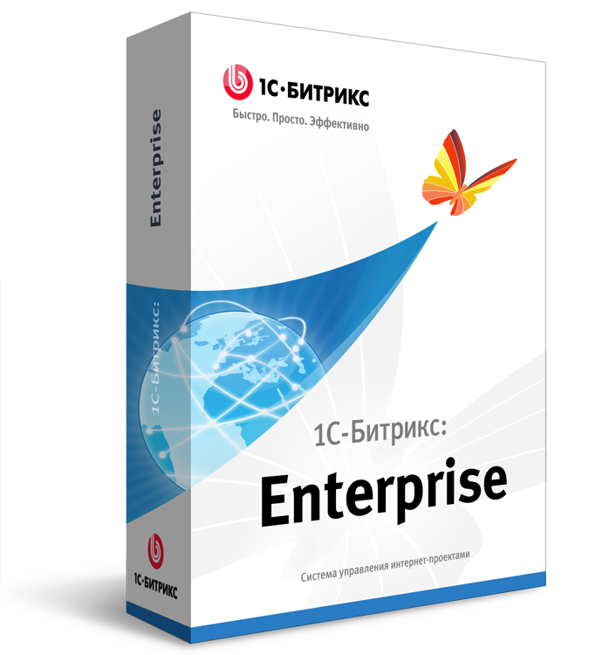
ПЛАТФОРМА
«1С-БИТРИКС» - ЭТО:
180 000+ клиентов
35 000+ интернет-магазинов
16 000+ партнеров
3 100+ веб-приложений для сайтов
в Маркетплейс
340+ готовых интернет-магазинов
в Маркетплейс
30% сайтов крупных ИМ –
на «1С-Битрикс: Управление сайтом»

Slide 16



МЕЖДУНАРОДНЫЕ
РЕЙТИНГИ
6 место
по количеству внедрений платформы в мире
7 место
в мире среди коммерческих и некоммерческих CMS
28,7% доля
российских интернет–магазинов на 1С-Битрикс

Slide 17

СООТВЕТСТВИЕ ЗАКОНУ
152-ФЗ
54-ФЗ

Slide 18
6 ШАГОВ ДЛЯ СОЗДАНИЯ КОРПОРАТИВНОГО САЙТА НА ПЛАТФОРМЕ 1С-БИТРИКС:
Выберите домен
Оплатите хостинг
Подберите готовое решение для вашего бизнеса
Разместите ваш контент на сайте
Подключите все каналы коммуникации и CRM
Траффик: запустите рекламную кампанию для привлечения клиентов

Slide 19
БЕСПЛАТНАЯ ПРОБНАЯ ВЕРСИЯ НА 30 ДНЕЙ.
Попробуйте перед покупкой
Доступ к «виртуальной лаборатории» на 3 часа.
bitrixlabs.ru

Slide 20
СПАСИБО ЗА ВНИМАНИЕ!
ВОПРОСЫ?
ДУДАК ОЛЕГ
Руководитель компании «Trionix»
+7 8512 46-41-48
info@trionix.biz

